Slide 1
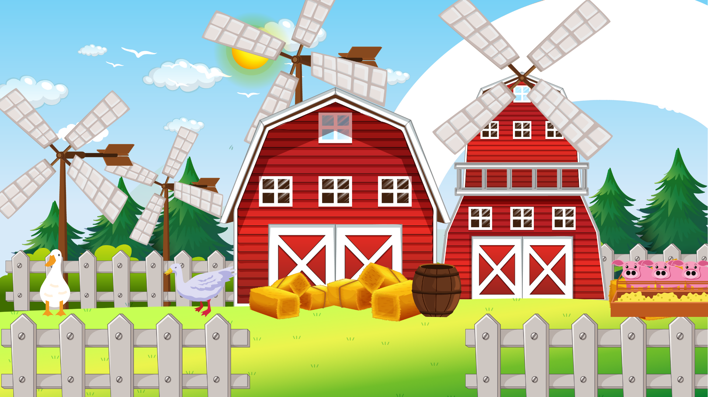



Tiết 2

Slide 2
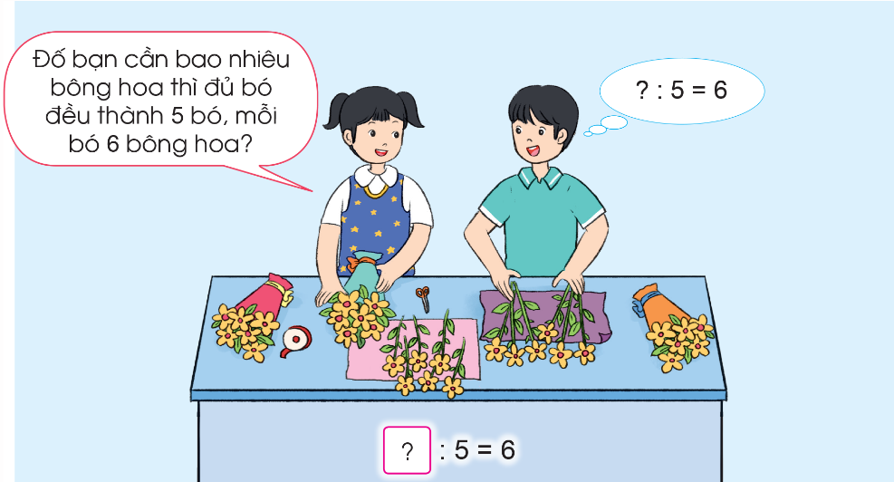

Slide 3

B. TÌM SỐ BỊ CHIA, TÌM SỐ CHIA
?
: 5 = 6
Số bị chia
Số chia
Thương
Hãy nêu cách tìm số bị chia dựa vào thương và số chia?

Slide 4


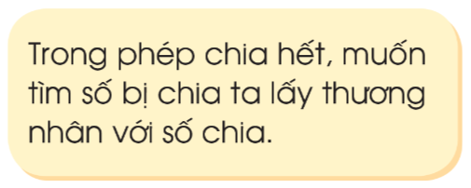
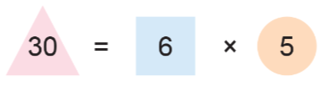

Slide 5


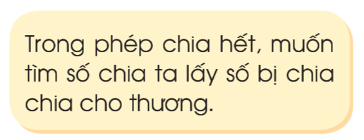
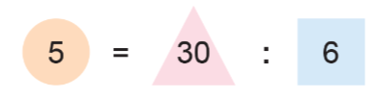

Slide 6
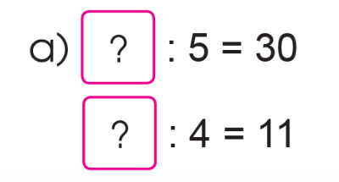
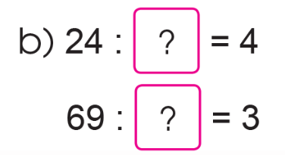
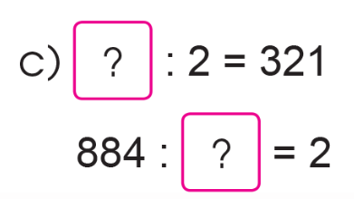
3
Tìm thành phần chưa biết trong các phép tính sau
150
6
44
23
642
442

Slide 7
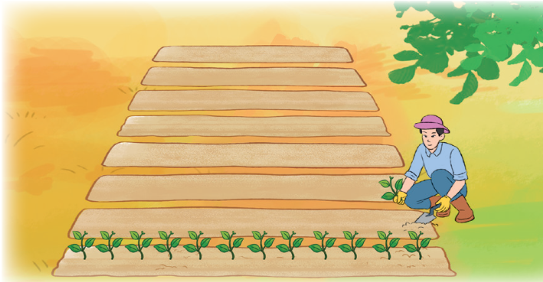

4
Bác Năm muốn lấy một số cây để trồng vào 8 luống, mỗi luống 12 cây. Tính số cây bác Năm cần lấy?
Bài toán
cho biết gì?
Bài toán hỏi gì?

Slide 8
4
Bác Năm muốn lấy một số cây để trồng vào 8 luống, mỗi luống 12 cây. Tính số cây bác Năm cần lấy?
Bài giải:
Số cây bác Nam cần lấy là:
12 x 8 = 96 (cây)
Đáp số: 96 cây

